Slide 1
OGS
Offene Ganztags-Schule

Slide 2
Nachmittagsbetreuung
Betreuung von 12.30 – 17 Uhr (Freitag endet um 15.30 Uhr)
Variable Heimgehzeit ab 15.30 Uhr
Zwei bis fünf Tage buchbar
Derzeit ca. 190 SchülerInnen (5.-10. Klasse)
Team aus 25 BetreuerInnen (größtenteils LehramtstudentInnen)
Angebot umfasst Mittagessen, Hausaufgabenzeit und Freizeitbetreuung

Slide 3
Tagesablauf
Gemeinsames Mittagessen 12.30-14.00 Uhr
Wahl aus verschiedenen Gerichten
Salat
Nachspeise
Derzeit in zwei Gruppen aufgeteilt
Speiseplan ist online abrufbar
Tägliche Abmeldung im Sekretariat bis 8.45 Uhr möglich

Slide 4
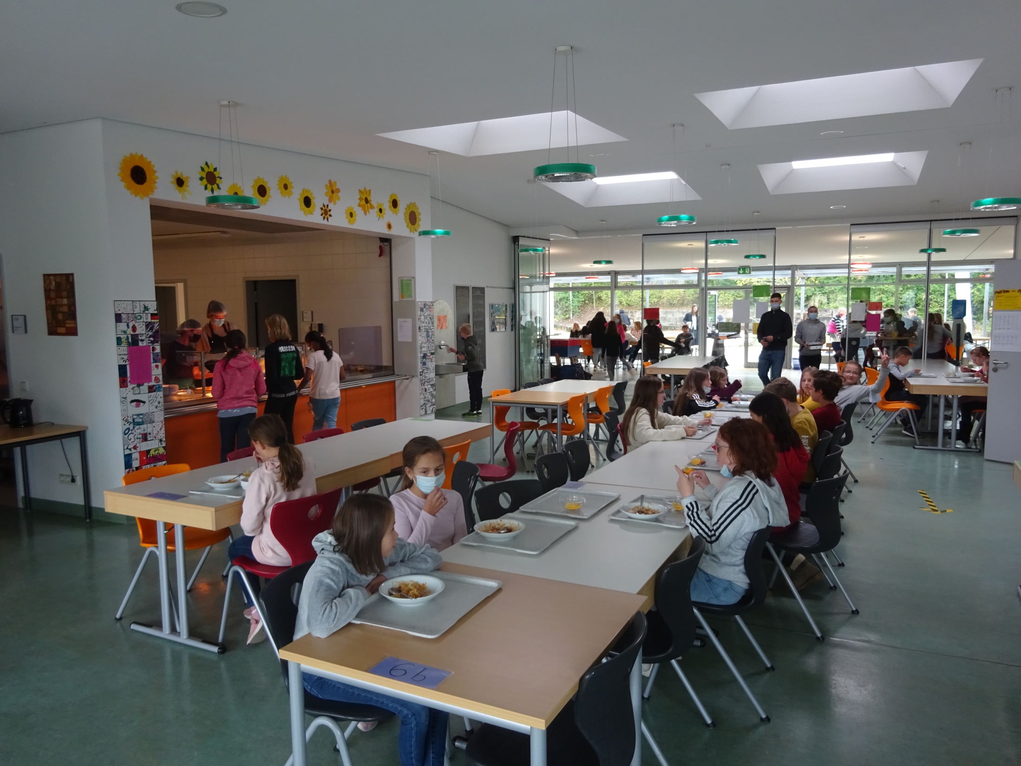
Gemeinsames Mittagessen

Slide 5
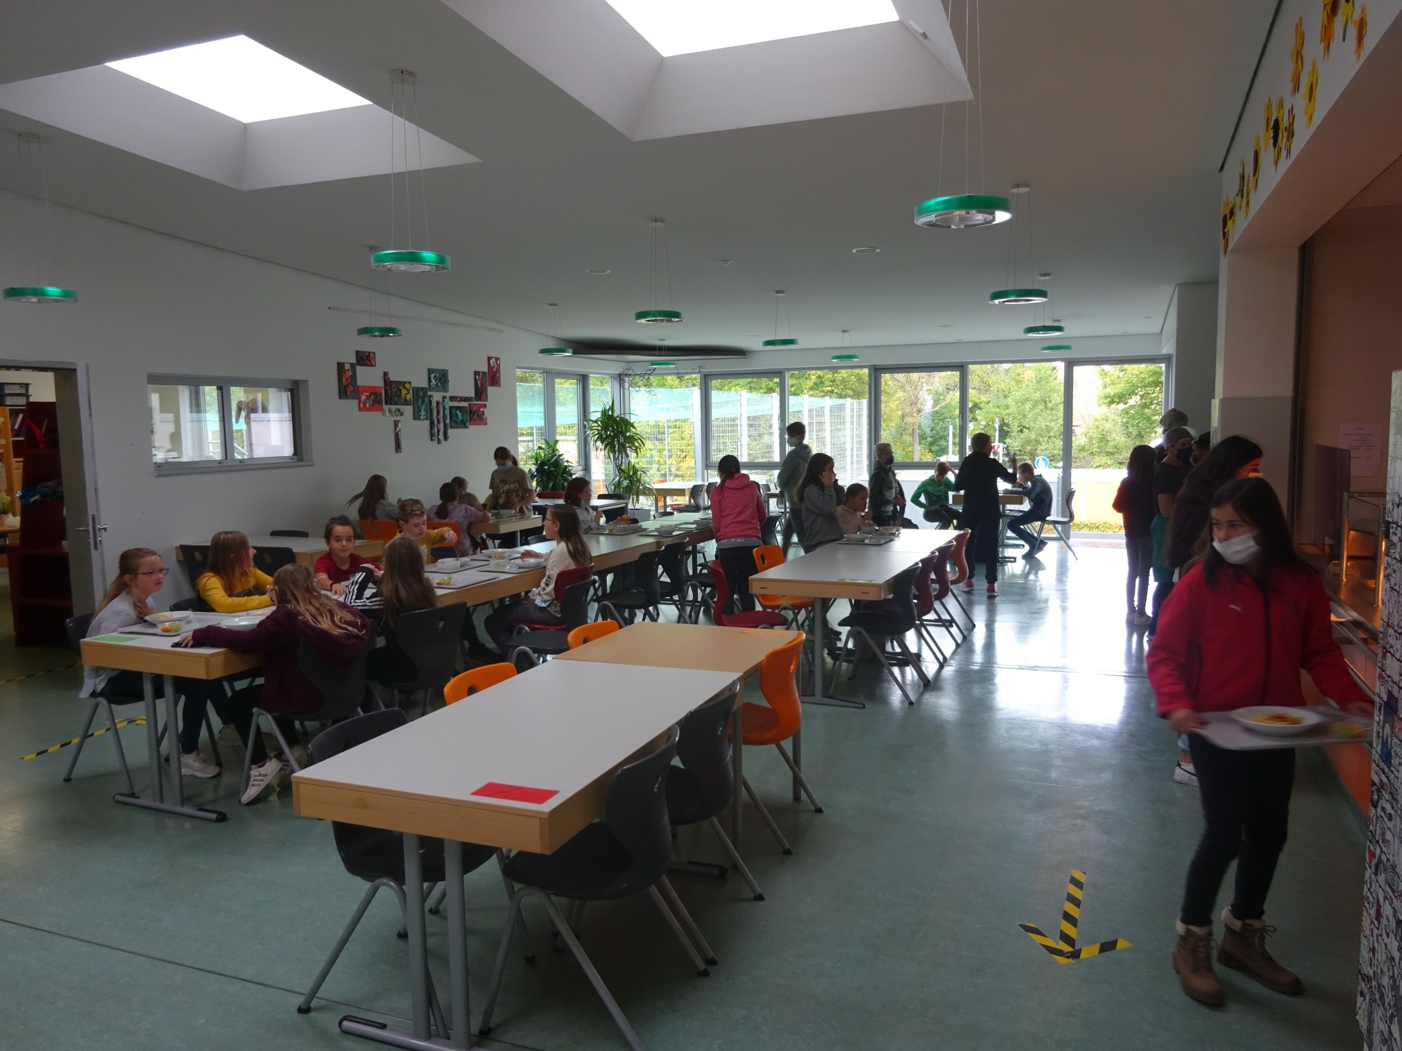

Slide 6
Tagesablauf
Gemeinsames Mittagessen 12.30-14.00 Uhr
Verpflichtende Hausaufgabenzeit 14-15 Uhr (Zwei BetreuerInnen pro Klassenzimmer)
Freiwillige verlängerte HA-Zeit im Anschluss
„Power-Room“-Angebot zur Vertiefung von Lerninhalten
→ Falls Inhalte im Unterricht nicht verstanden wurden, Nachfragen bestehen oder zur Vorbereitung auf Leistungsnachweise

Slide 7
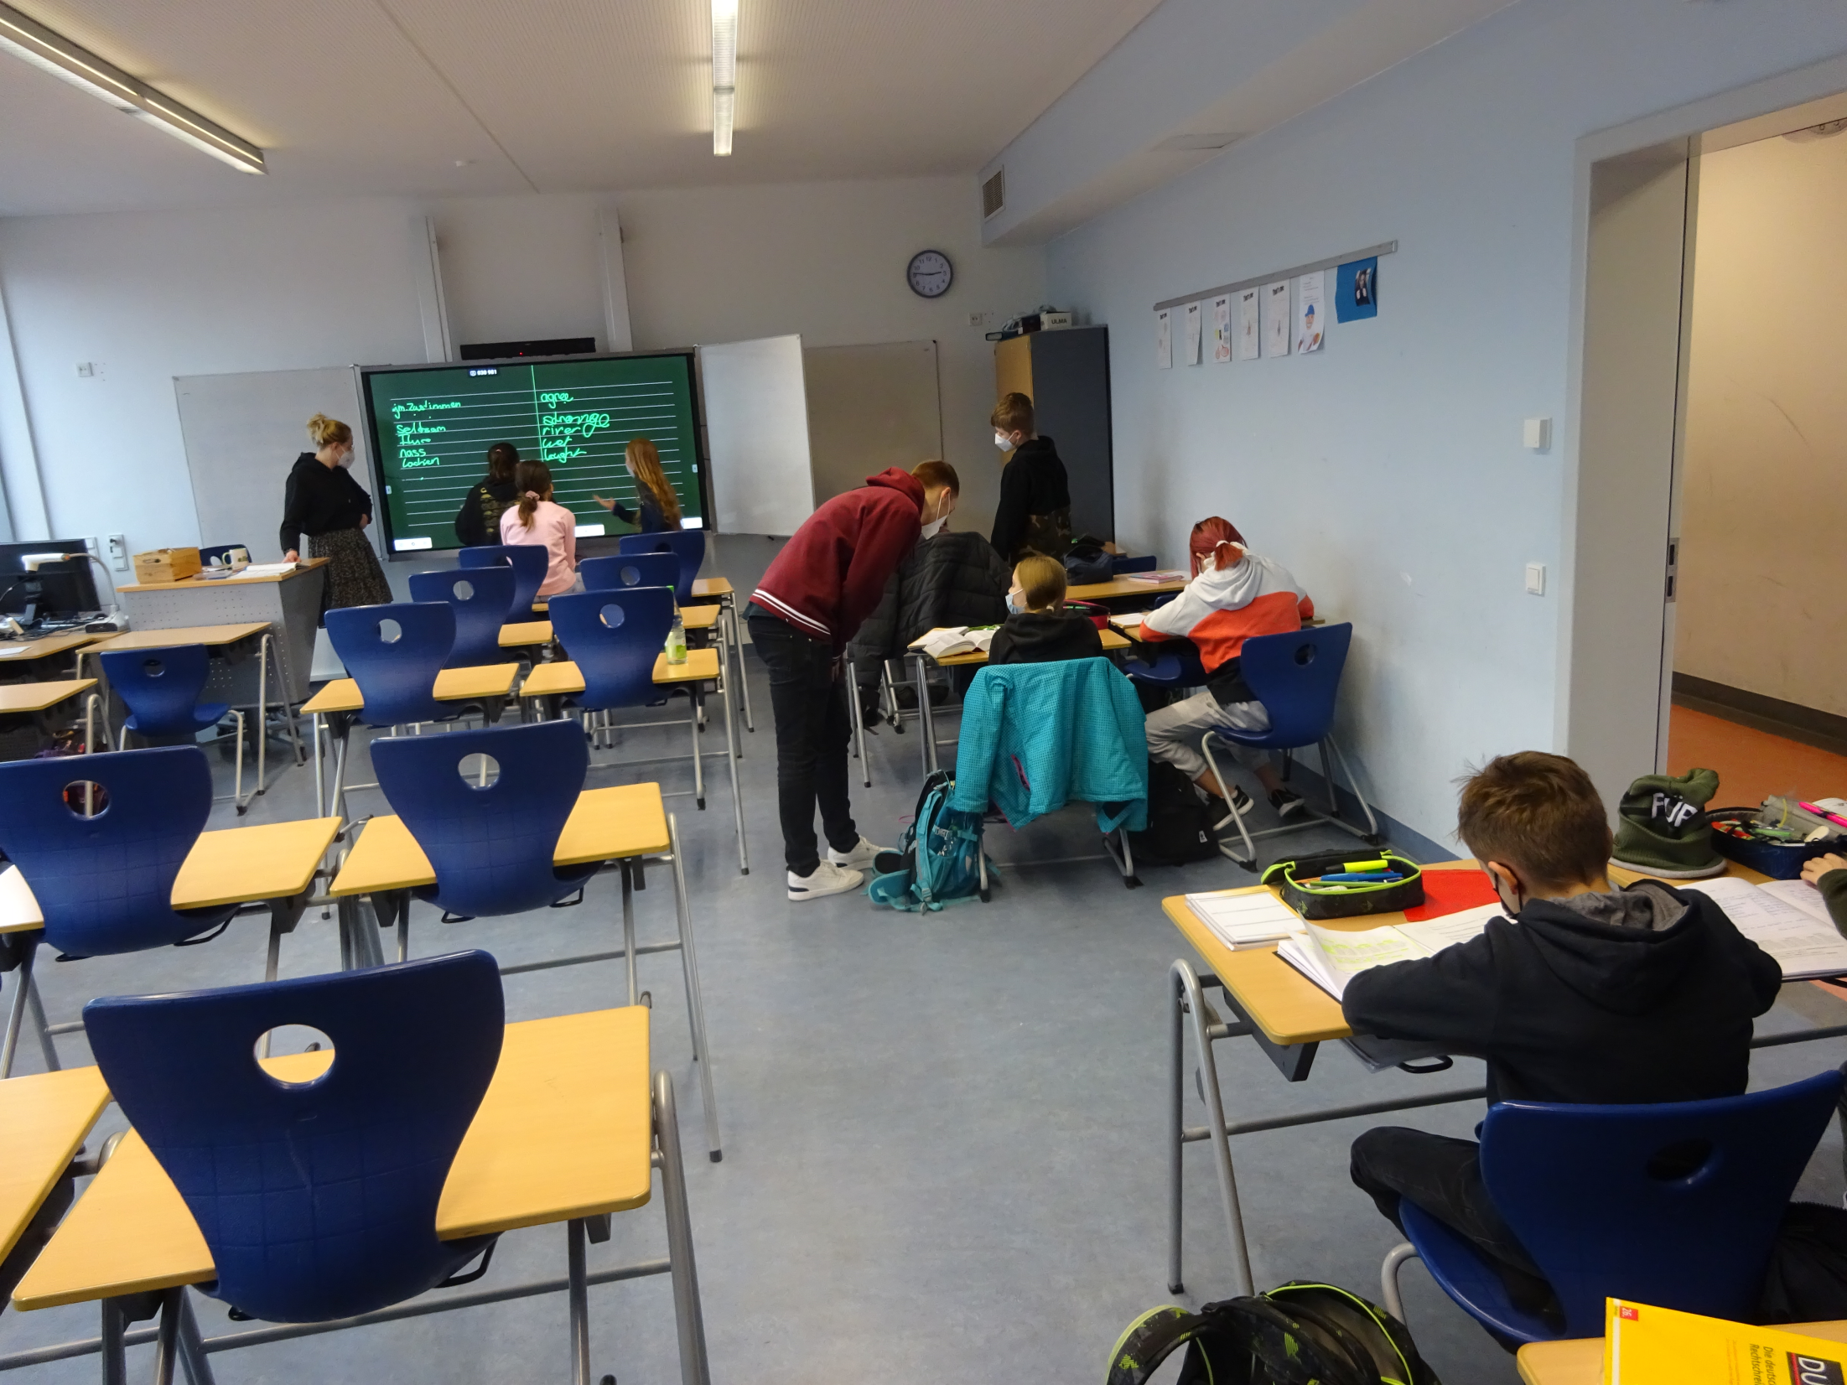
Hausaufgabenzeit

Slide 8
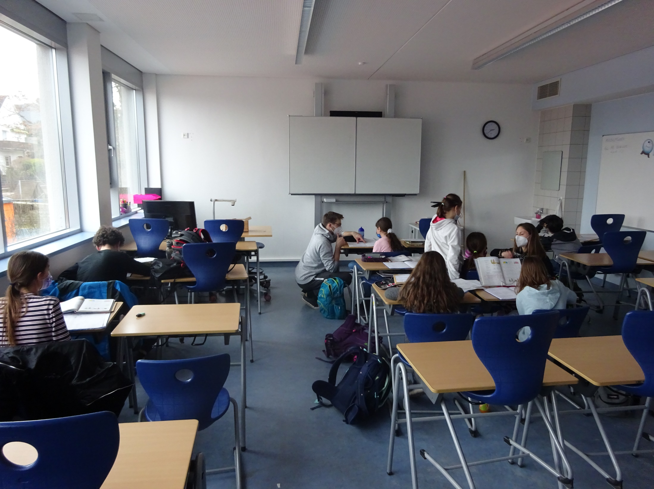

Slide 9
Tagesablauf
Gemeinsames Mittagessen 12.30-13.45 Uhr
Verpflichtende Hausaufgabenzeit 14-15 Uhr
Freizeitbetreuung 15-17 Uhr
Sportangebote in Sporthalle und auf Soccerfeld
Kreativangebote (z.B. Basteln, Lego-Robotics, vielseitige Spiele, Kochen, Nähen)
Ausflüge (z.B. Eishalle, Kletterwald, Schwimmbad, Pferdehof)

Slide 10
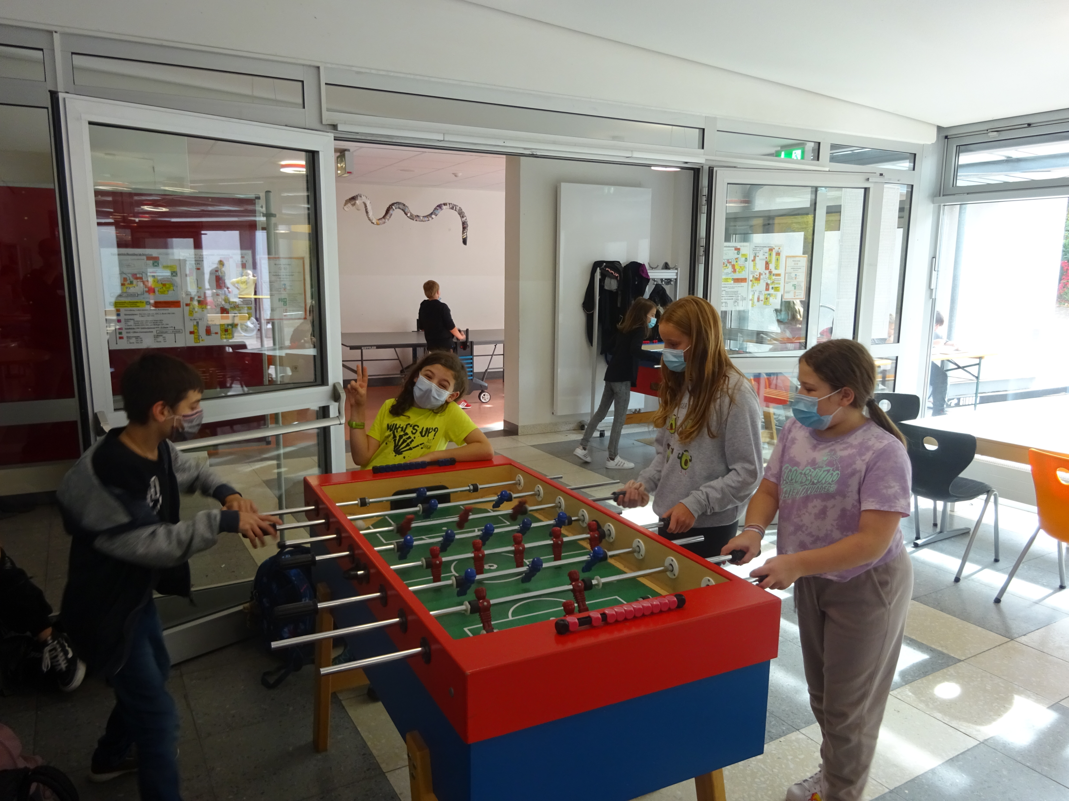
Freizeitaktivitäten

Slide 11
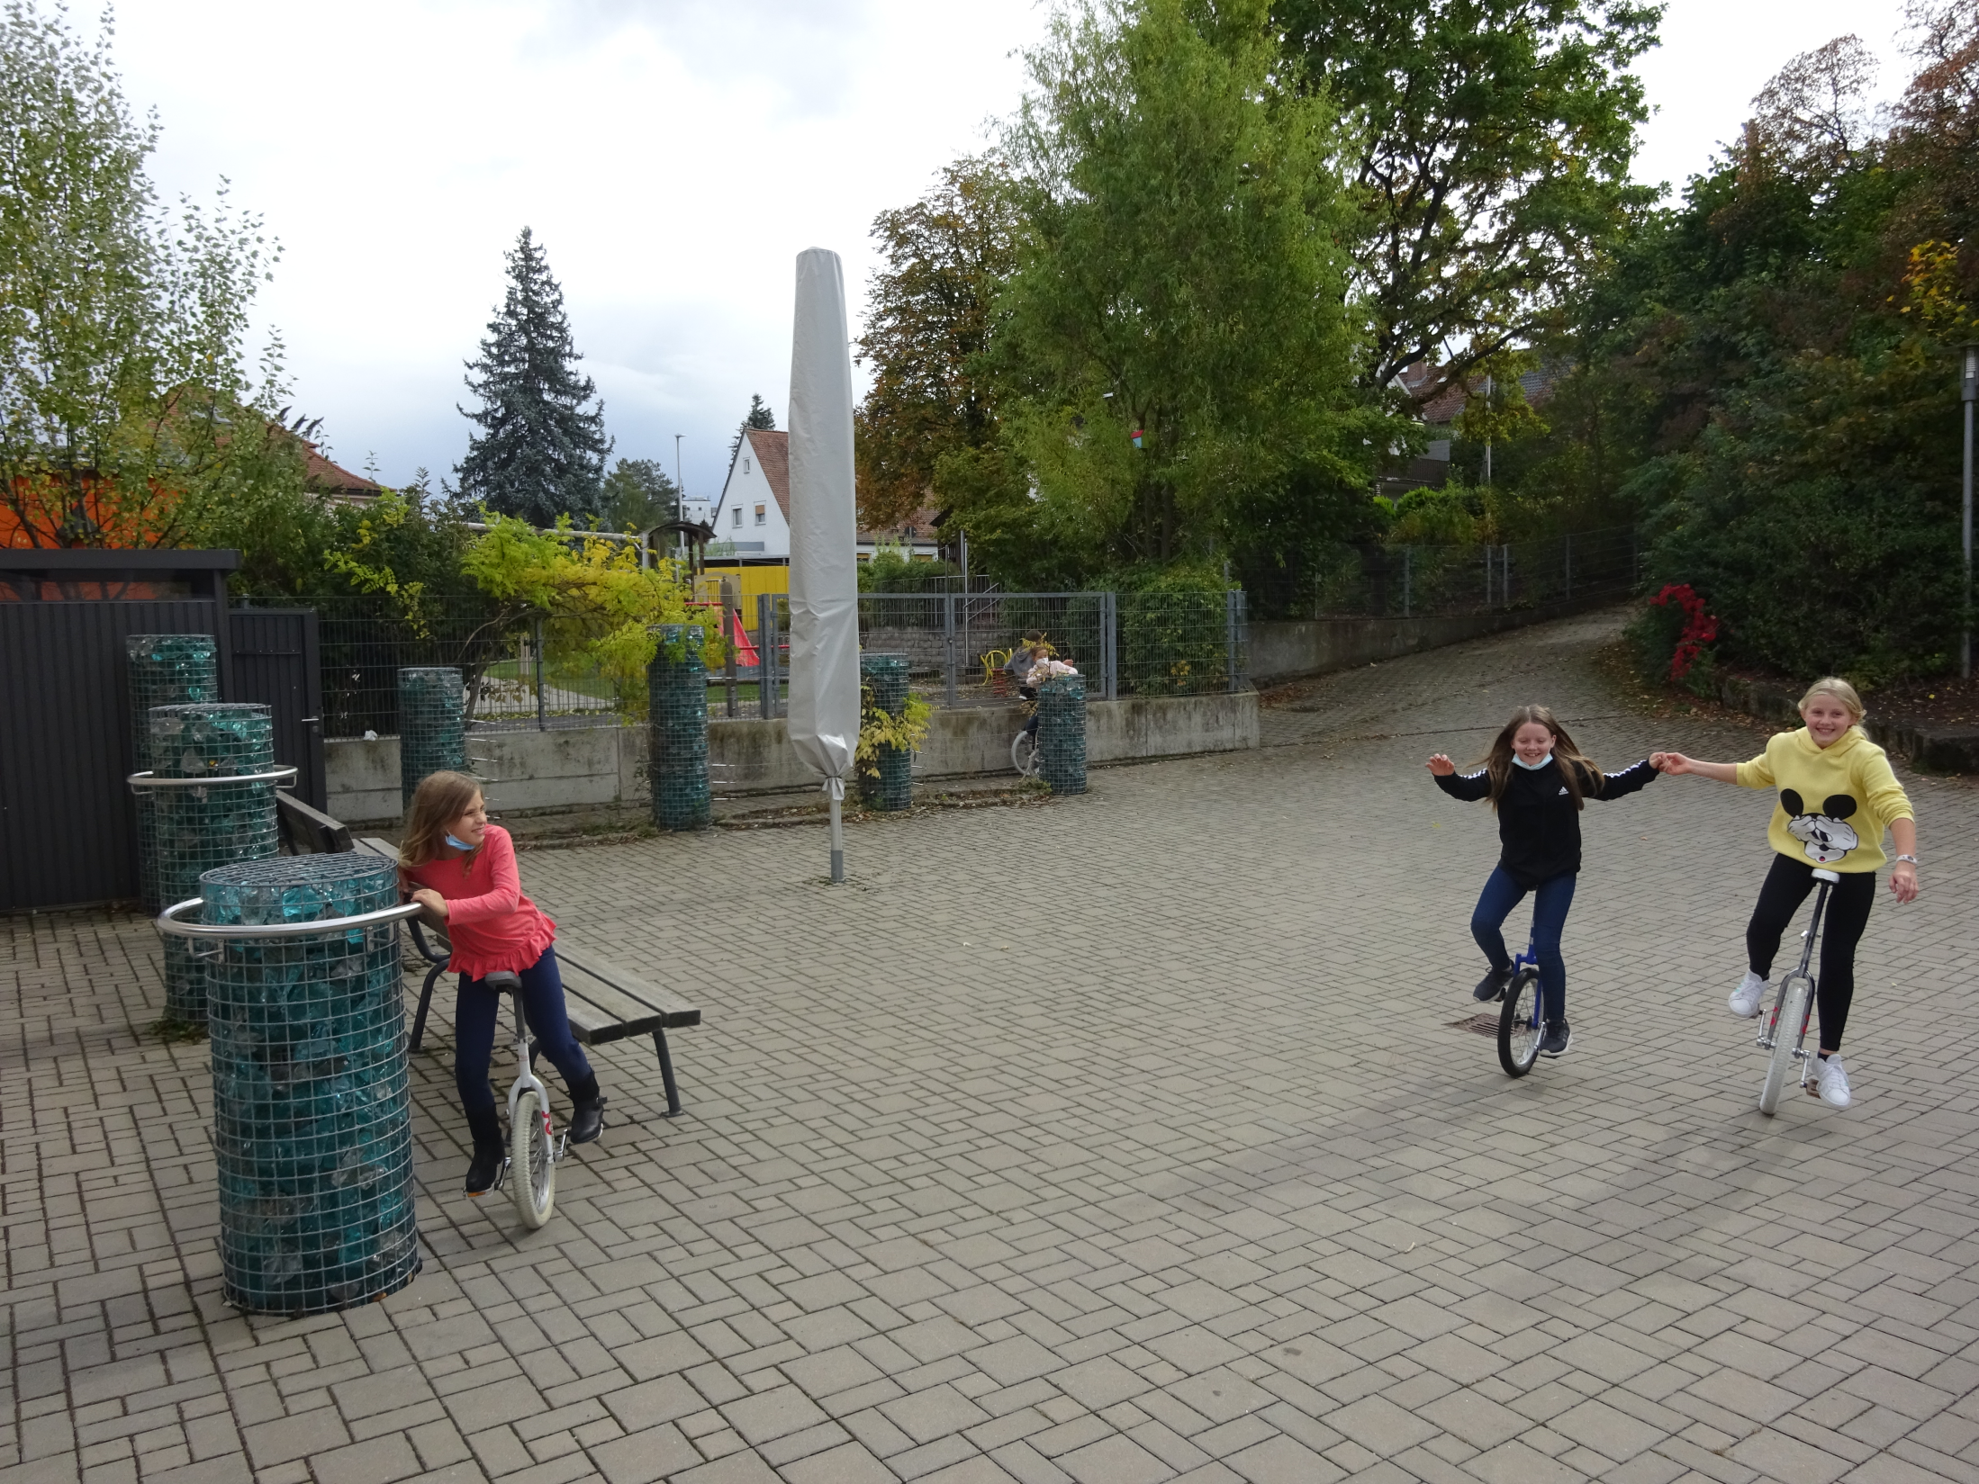

Slide 12
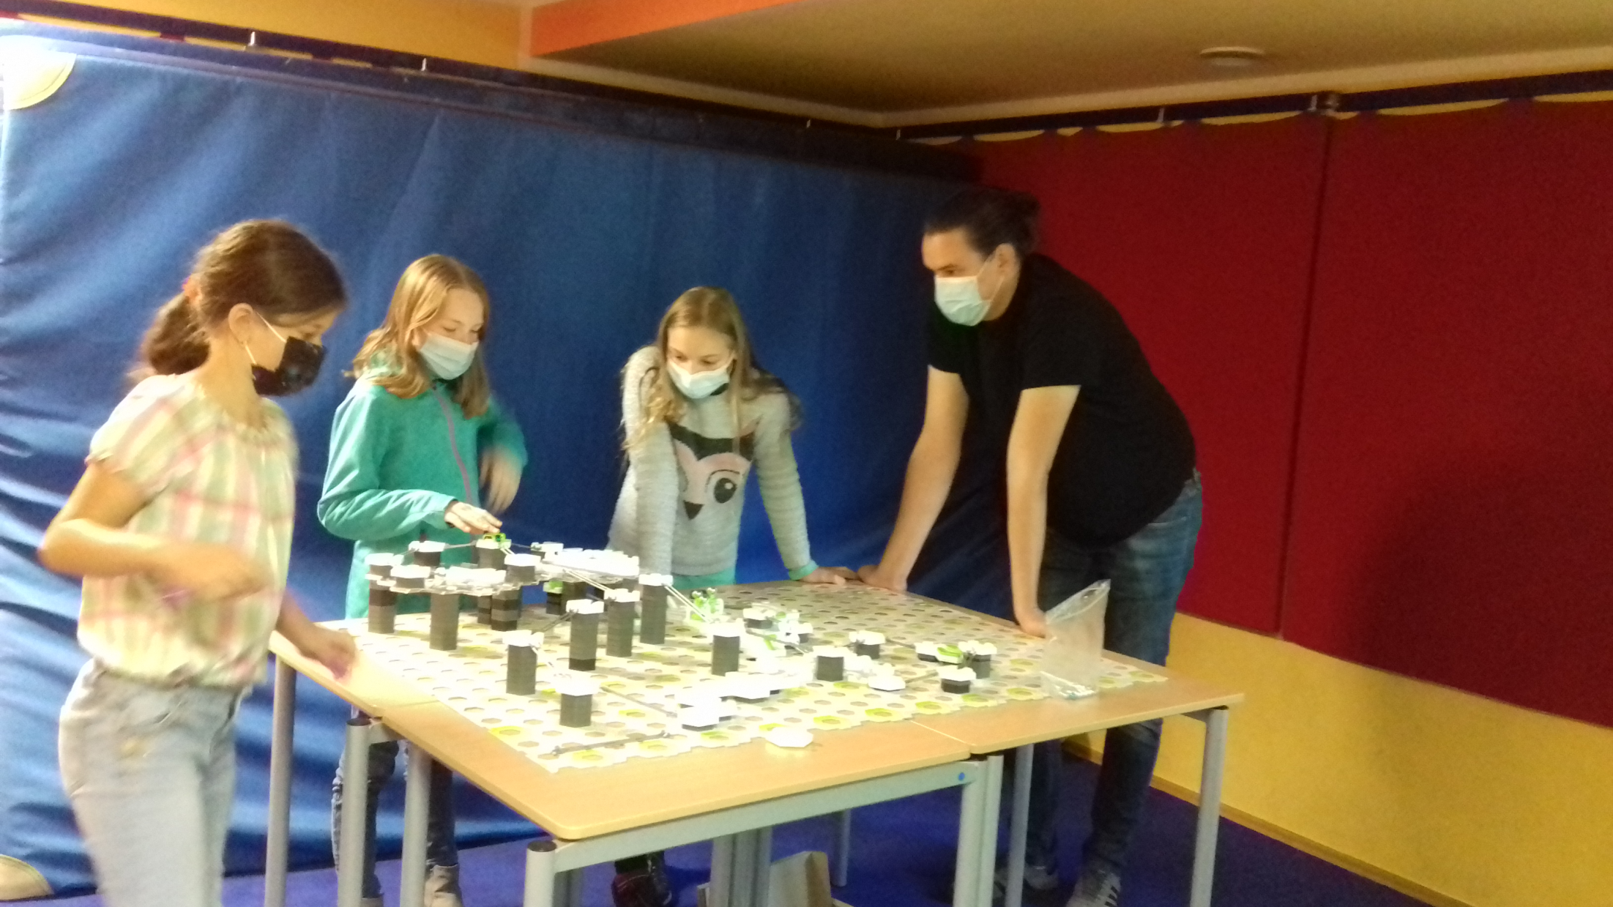

Slide 13
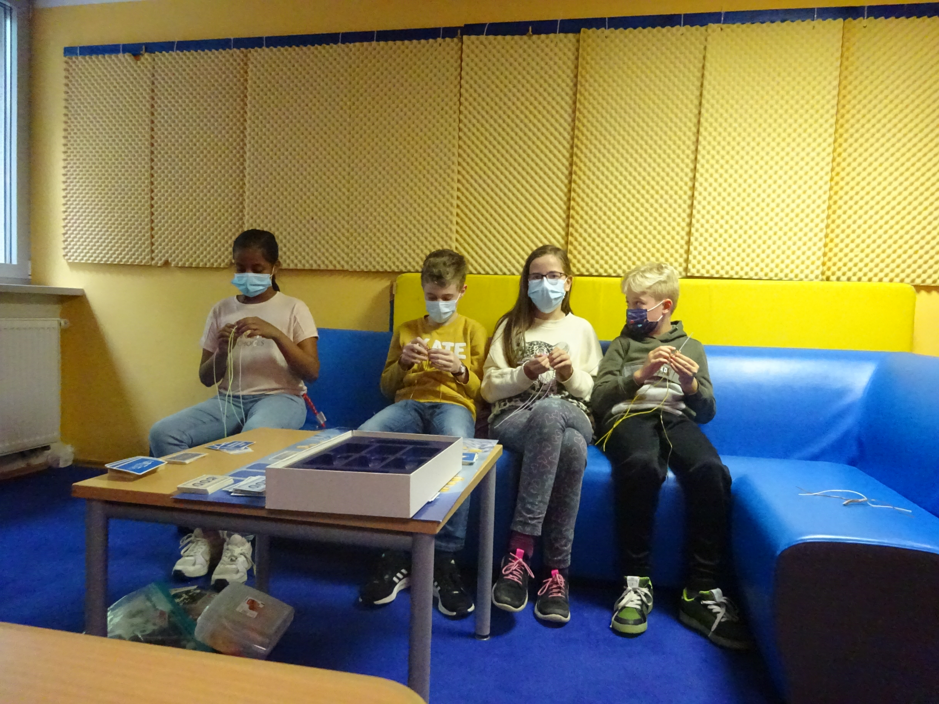

Slide 14
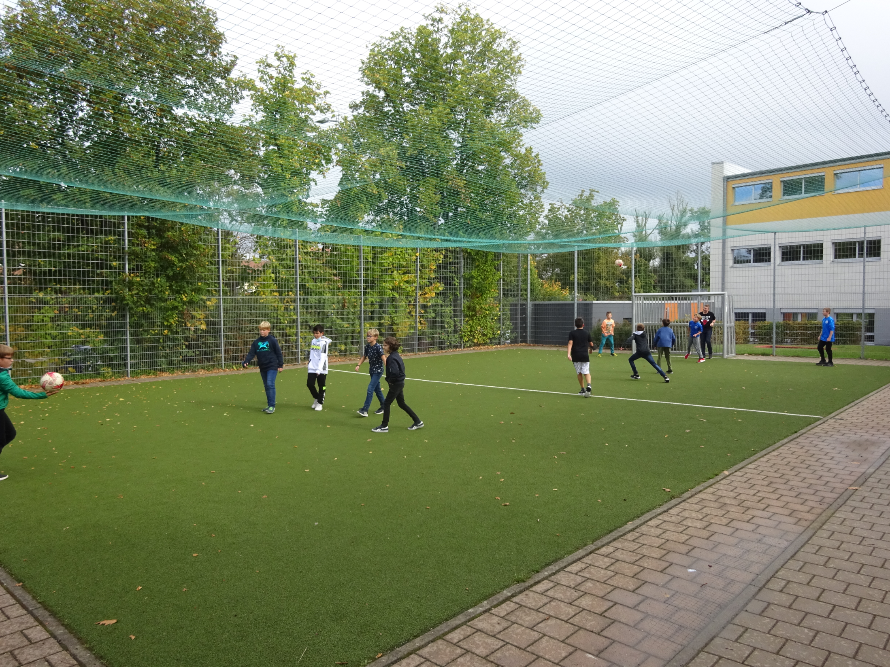
Sportangebote

Slide 15
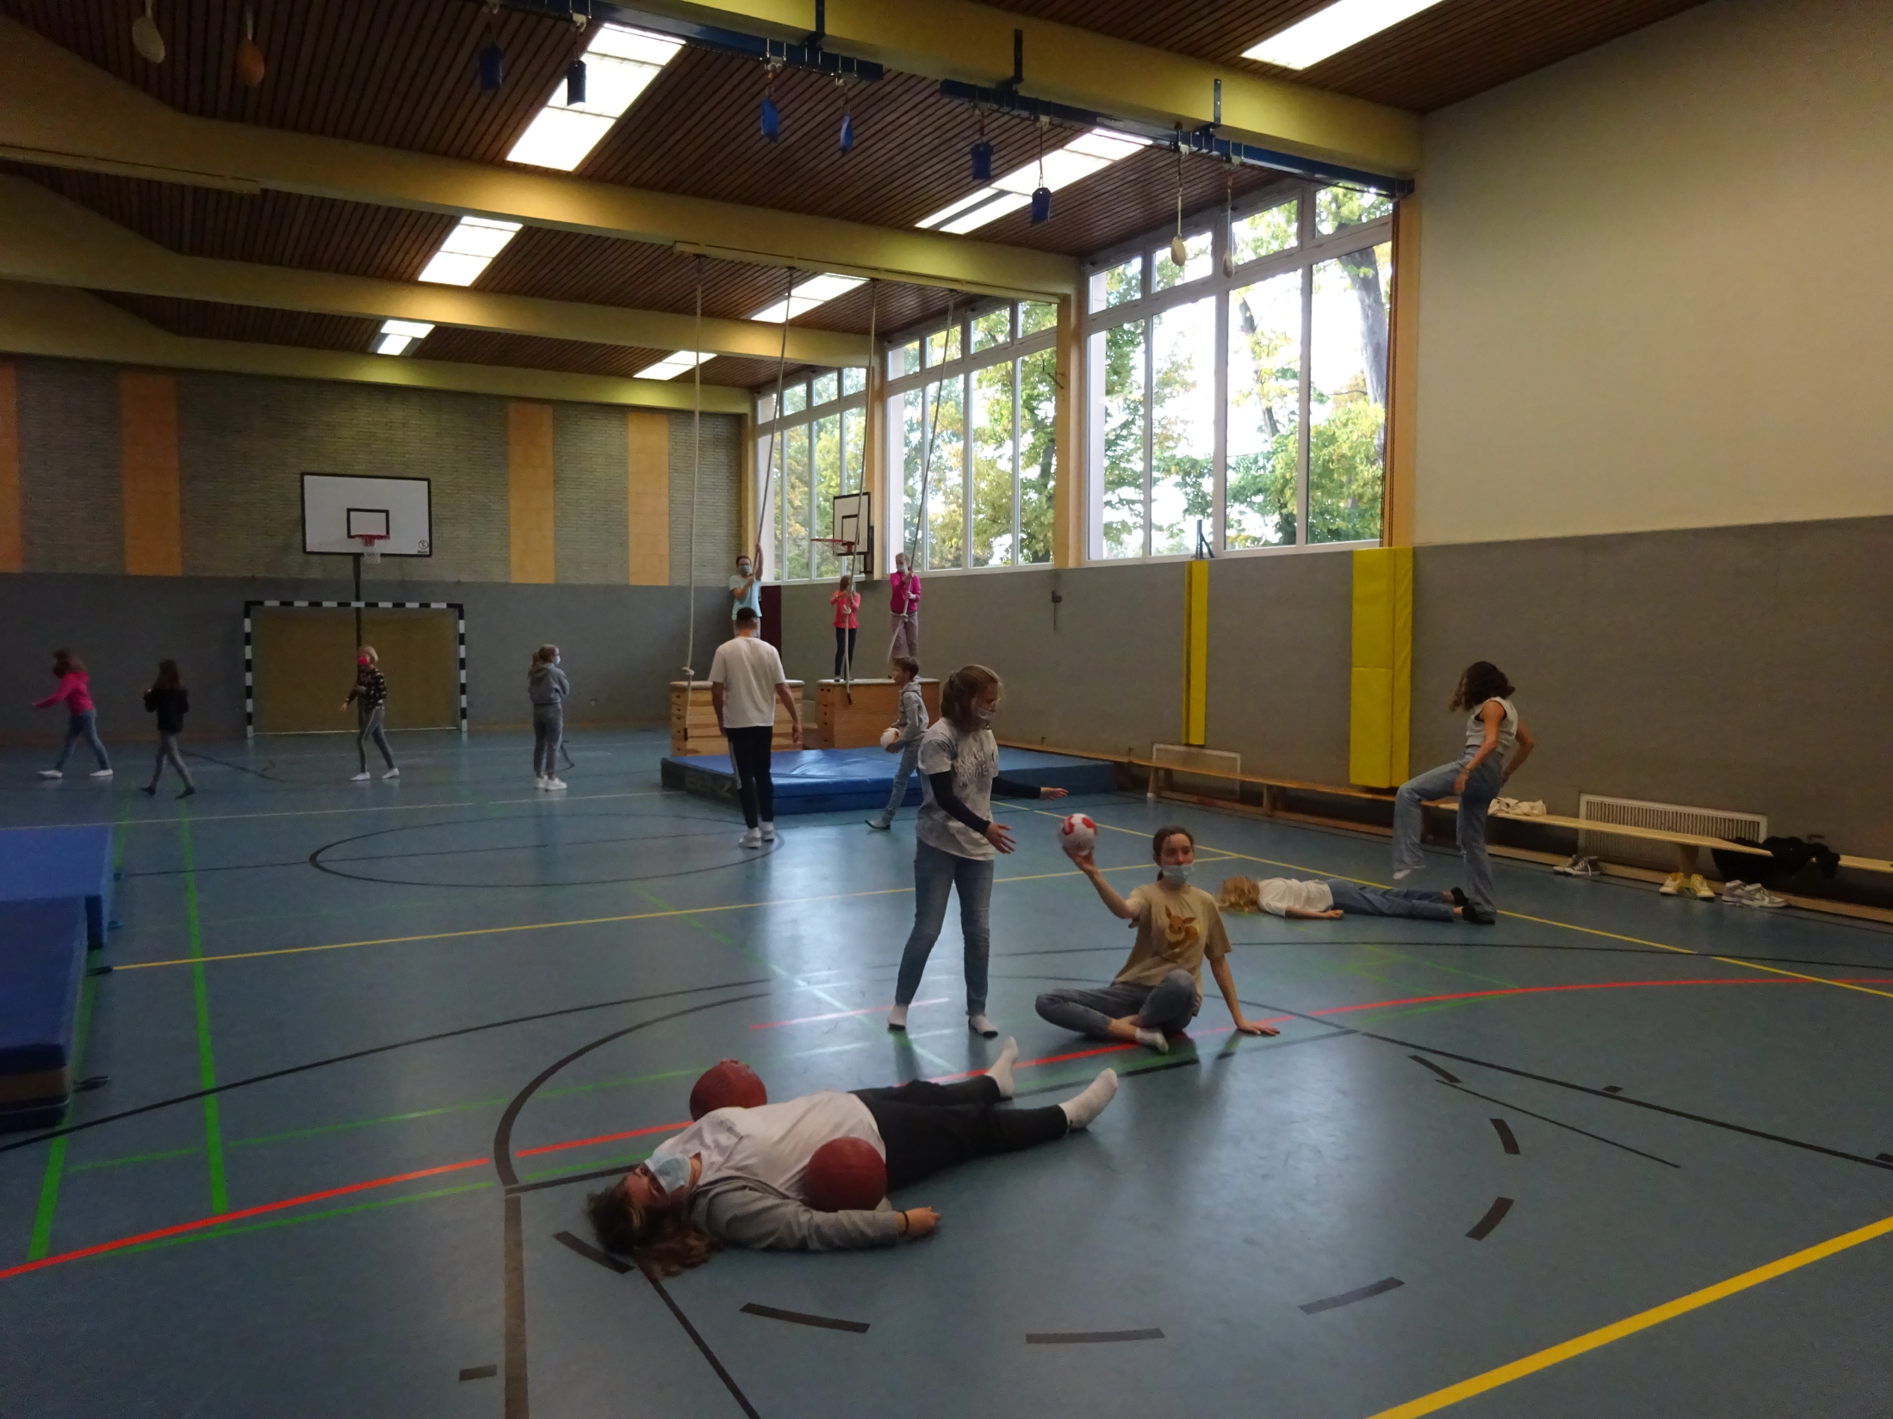

Slide 16
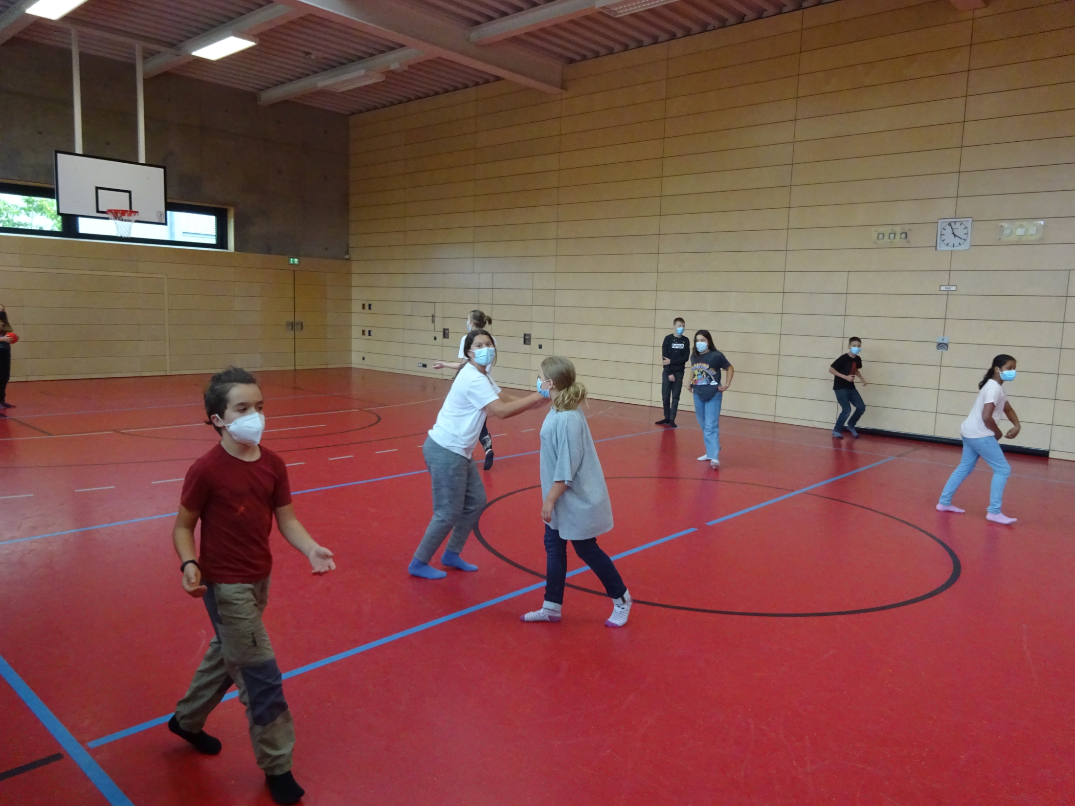

Slide 17
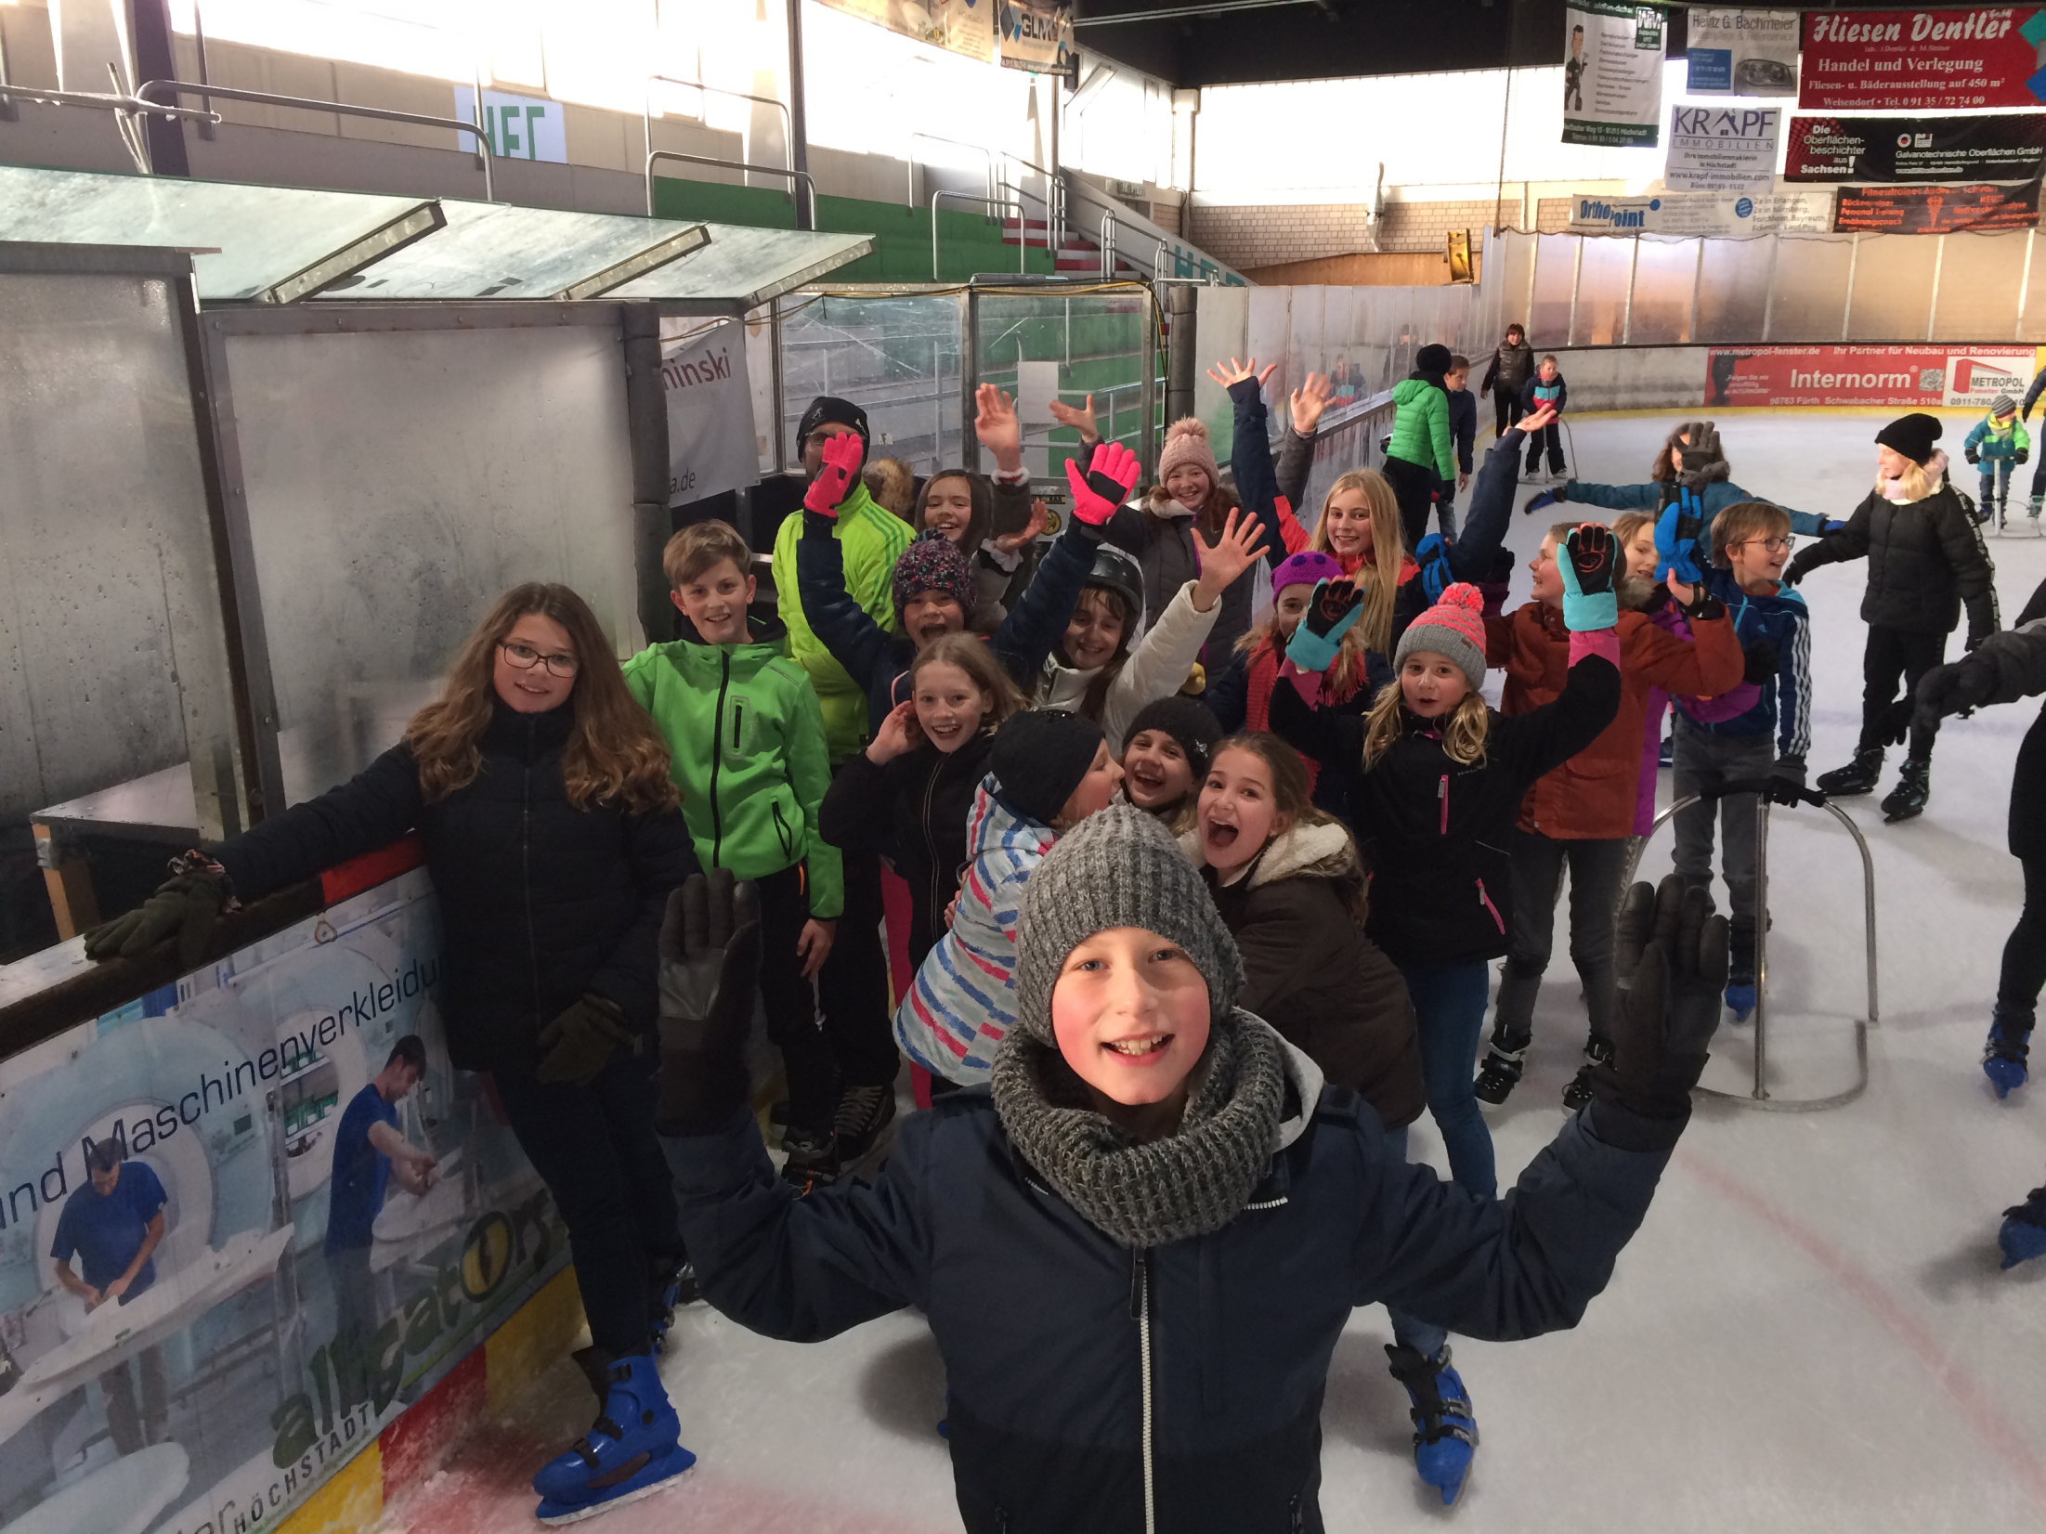
Aktionstage

Slide 18
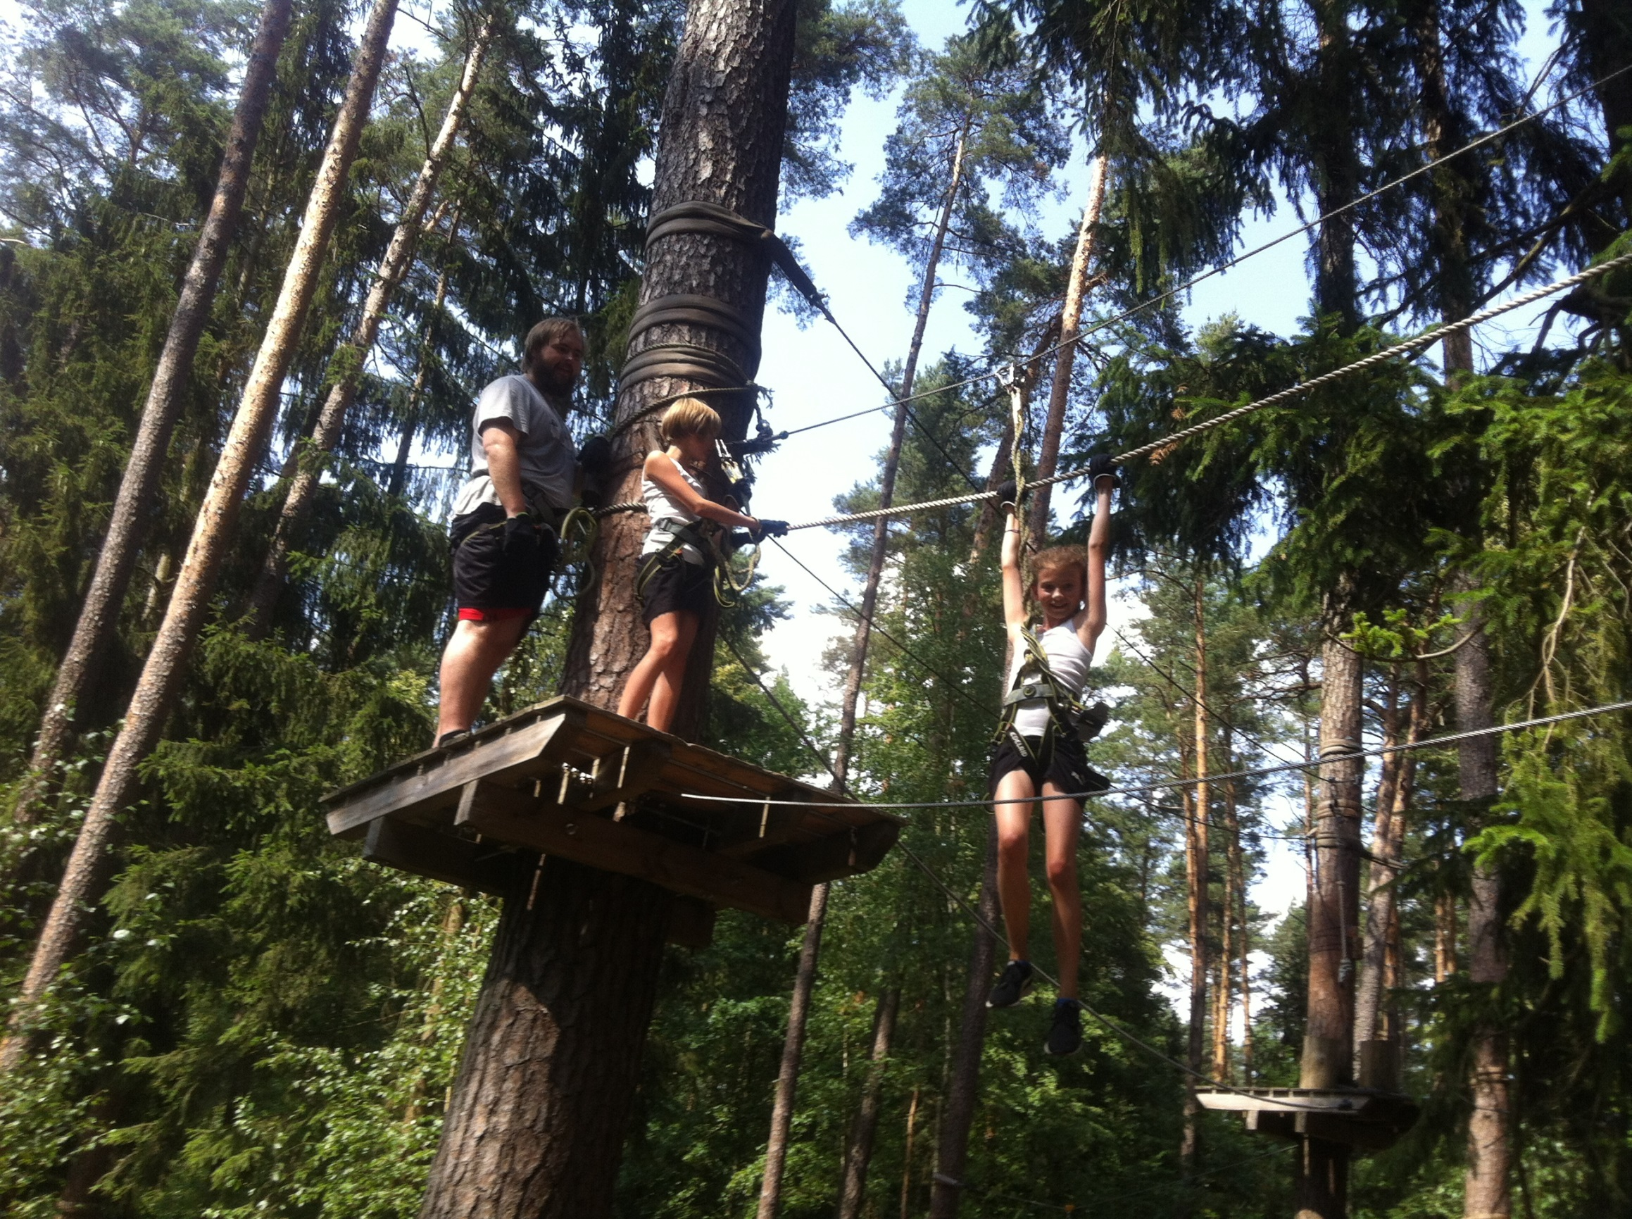

Slide 19
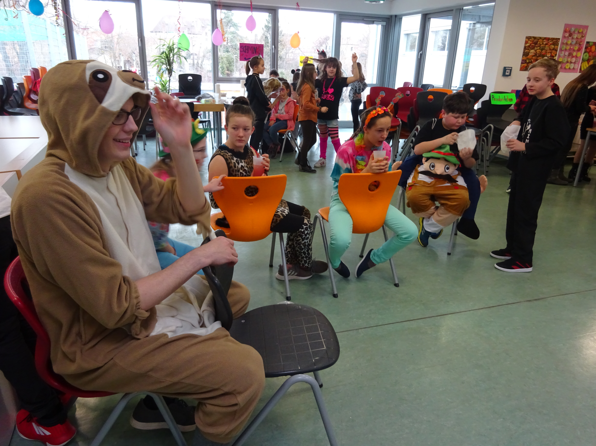

Slide 20
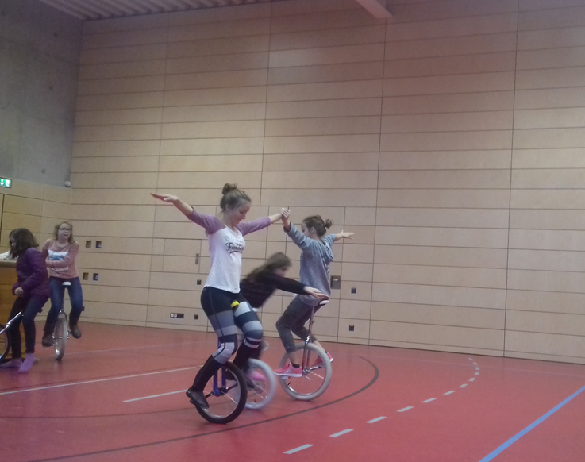

Slide 21
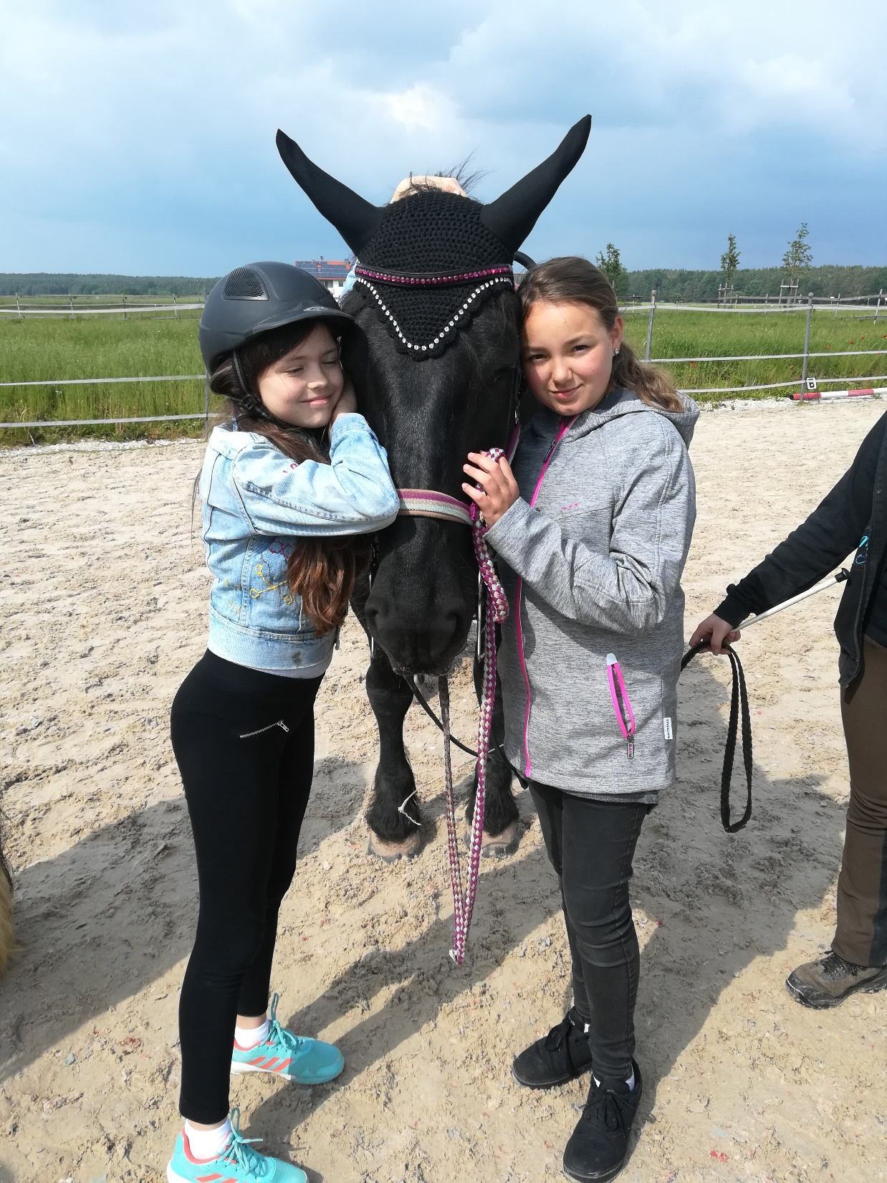

Slide 22
Organisatorisches
Anmeldung mit Schulanmeldung (9. bis 11. Mai 2022)
Betreuungsplatz wird reserviert
Im September können Sie problemlos Änderungen am Vertrag vornehmen
Bei Anmeldung zu späterem Zeitpunkt: Warteliste
Schulführung für Interessierte (auf Anmeldung) ab April

Slide 23
Ansprechpartner
Unser Leitungsteam
Telefon: 0160/94950140
E-Mail: ogs@rsherzo.de

